Slide 1
РАЗРАБОТКА ТЕСТОВ (ЦДЗ)
В БИБЛИОТЕКЕ МОЯ ШКОЛА

Slide 2
Общая информация
МИНИСТЕРСТВО ОБРАЗОВАНИЯ МОСКОВСКОЙ ОБЛАСТИ
Зачем педагогу разрабатывать цифровой контент?
1. Возможность профессионального роста.
Библиотека «Моя школа» выступает как платформа для повышения квалификации учителей, так как в ней находится большое количество качественных, прошедших модерацию материалов.
2. Обмен опытом.
Благодаря Библиотеке «Моя школа», педагоги могут посмотреть материалы коллег из Москвы и других регионов, а также использовать их в своей работе.
3. Повышение заинтересованности обучающихся.
Библиотека позволяет адаптировать содержание материалов под потребности конкретного класса и повысить успеваемость за счёт заинтересованности детей к обучению, обеспечивает возможность прикреплять сценарии уроков (в том числе видео, фото материалы) для повторения дома или для учеников, которые пропустили урок по болезни.

Slide 3
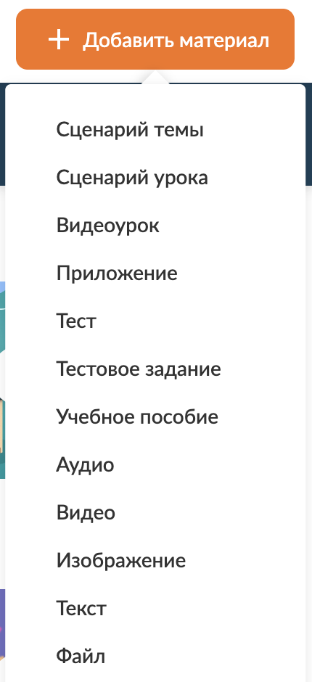

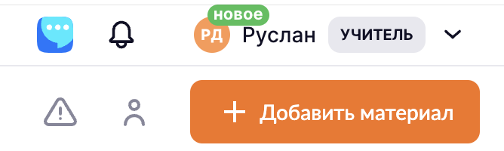
Электронный журнал. Библиотека
МИНИСТЕРСТВО ОБРАЗОВАНИЯ МОСКОВСКОЙ ОБЛАСТИ
Как создать тестовый материал?
Перейдите к веб-версии Электронного журнала и авторизуйтесь в личном кабинете через ЕСИА
https://authedu.mosreg.ru/50/
Перейдите к Библиотеке МШ:
Кликните мышью по кнопке «Добавить материал» в правом верхнем углу.

Slide 4
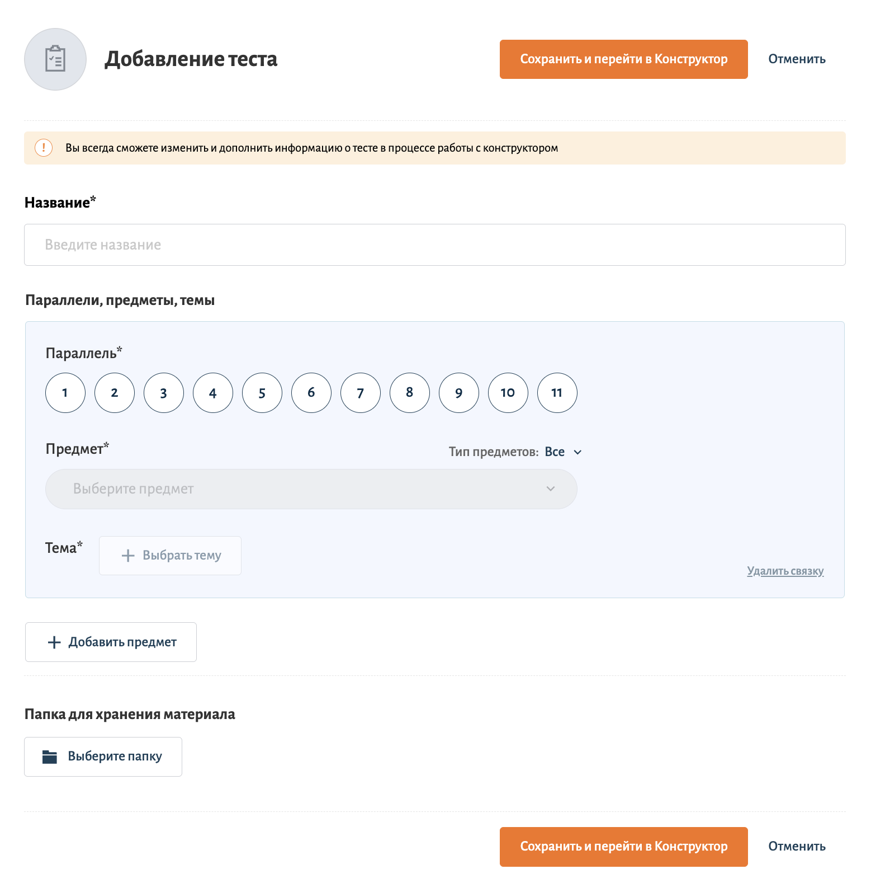
Характеристика теста
МИНИСТЕРСТВО ОБРАЗОВАНИЯ МОСКОВСКОЙ ОБЛАСТИ
Общая характеристика материала (теста)
Тест – это совокупность не менее чем 10 тестовых заданий с автоматической проверкой ответов.
В карточка материала заполните:
название тестового материала в соответствии с инструкциями;
параллель;
предмет;
темы каркаса и дидактические единицы.
Кликните мышью на кнопку «Сохранить и перейти в Конструктор».
Сведения из карточки материала далее можно отредактировать.

Slide 5
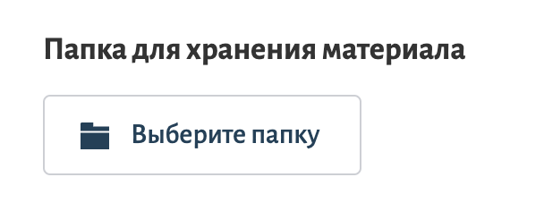
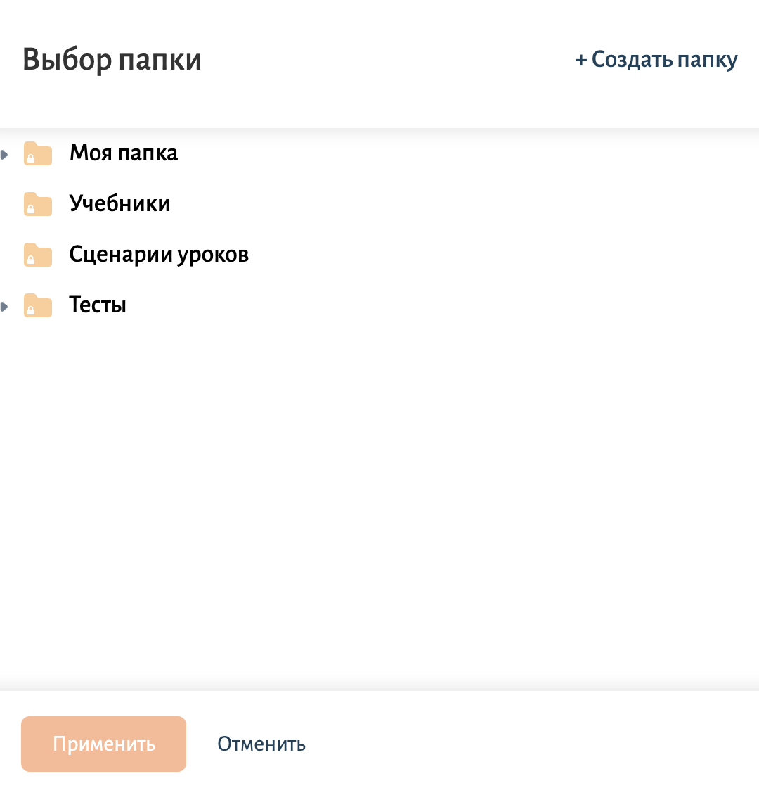
Карточка материала
МИНИСТЕРСТВО ОБРАЗОВАНИЯ МОСКОВСКОЙ ОБЛАСТИ
Выбор папки сохранения
При создании материала в карточке материала выберите папку для хранения. Во всплывающем окне выберите «Тесты.
Кликните мышью на кнопку
«Применить».

Slide 6
Название теста
МИНИСТЕРСТВО ОБРАЗОВАНИЯ МОСКОВСКОЙ ОБЛАСТИ
Требования к названию материала
Корректное название
Некорректное название
Химический элемент. Знаки химических элементов
химический элемент знаки химических элементов
Задание ЕГЭ № 12. Профильный уровень. Вариант 5
Задание стр. 14. 11 класс. ЕГЭ №5
Суффиксы существительных
ЦДЗ. Суффиксы сущ.
Crime. Problems in the community
К тестам типа ЕГЭ/ОГЭ автоматические будет добавлен год, например, 2025.

Slide 7
Карточка материала
МИНИСТЕРСТВО ОБРАЗОВАНИЯ МОСКОВСКОЙ ОБЛАСТИ
Общие требования к названию материала
Названия материалов всегда пишутся с прописной буквы.
Названия материалов не должны носить технический характер: обозначаться цифрами, содержать теги, обозначение расширения файла, технические знаки пунктуации.
Если название материала состоит из двух предложений, в конце первого предложения ставится необходимый знак препинания.
Название и описание материала должны соответствовать нормам русского или иностранного языка, указанного автором материала.
Карточки материалов на иностранном языке заполняются на языке содержания материала.
Допустимо отразить в описании название УМК и/или его разделов, содержание которых представляет (раскрывает) данный материал.

Slide 8
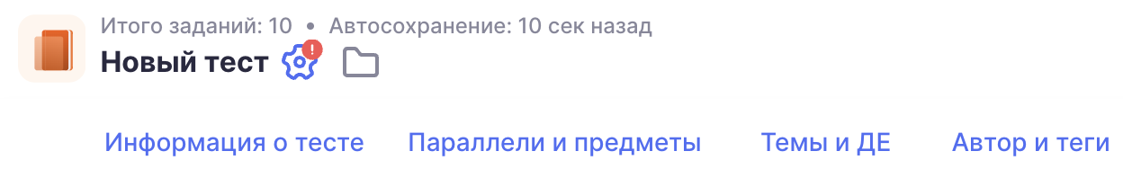
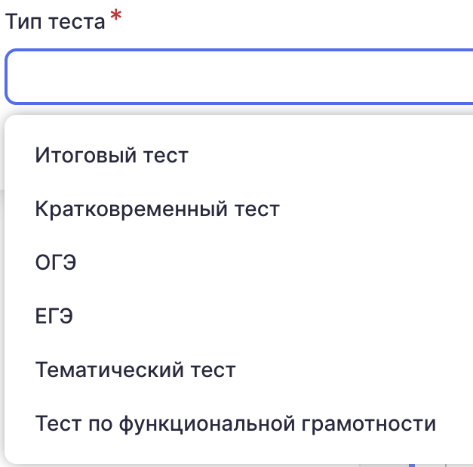
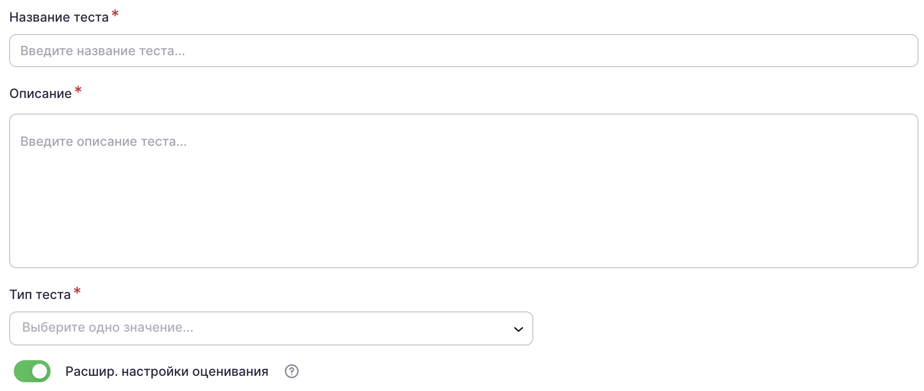
Карточка материала (Конструктор)
МИНИСТЕРСТВО ОБРАЗОВАНИЯ МОСКОВСКОЙ ОБЛАСТИ
Настройка карточки материала в Конструкторе
В карточке материала также необходимо выбрать Тип теста из списка предложенных.
Включите эту опцию, если хотите настроить алгоритмы оценивания заданий и баллы.

Slide 9
Описание материала
МИНИСТЕРСТВО ОБРАЗОВАНИЯ МОСКОВСКОЙ ОБЛАСТИ
Как правильно оформить описание теста?
Правильное описание
Некорректное описание
Обо­бще­ние зна­ний о пра­вле­нии Ва­си­лия III и за­верше­нии объе­ди­не­ния рус­ских зе­мель.
Знакомство с правлением Василия III на уроках истории России в 7 классе
Как лучше оформить описание?
Описание может быть сформулировано по шаблону: «Данный материал направлен на закрепление (изучение, ознакомление, повторение, контроль и т. д.) знаний учащихся по теме…».
Описание начинается с заглавной буквы и заканчивается точкой.

Slide 10
Примеры
МИНИСТЕРСТВО ОБРАЗОВАНИЯ МОСКОВСКОЙ ОБЛАСТИ
Примеры описаний
Тес­т нап­ра­влен на проверку зна­ний учащихся о жи­вот­ном и рас­ти­тельном ми­ре ле­са, о грибах, а так­же о вли­я­нии че­ло­ве­ка на жи­вую при­ро­ду.
Ма­те­ри­ал нап­ра­влен на кон­троль и коррек­цию зна­ний по те­ме «О­бык­но­венные дро­би».
Тес­т нап­ра­влен на про­вер­ку пла­ни­ру­е­мых ре­зуль­та­тов по те­ме «Роль би­о­ло­гии в жи­зни со­вре­менно­го че­ло­ве­ка».
За­да­ния нап­ра­вле­ны на обо­бще­ние и зак­реп­ле­ние зна­ний по те­ме "По­дцар­ство Прос­тей­ши­е", ра­зви­тие на­вы­ков ра­бо­ты с ин­форма­ци­ей, пре­дста­вленной в на­гля­дном, гра­фи­чес­ком и тек­сто­вом ви­де.
За­да­ния со­от­вет­ству­ют ко­ди­фи­ка­то­ру и спе­ци­фи­ка­ции ЕГЭ, ори­ен­ти­ро­ва­ны на про­вер­ку зна­ний уча­щи­хся о со­держа­нии про­и­зве­де­ний дре­вне­рус­ской ли­те­ра­ту­ры и ли­те­ра­ту­ры XVIII ве­ка (за­да­ния на уста­но­вле­ние со­от­вет­стви­я).

Slide 11
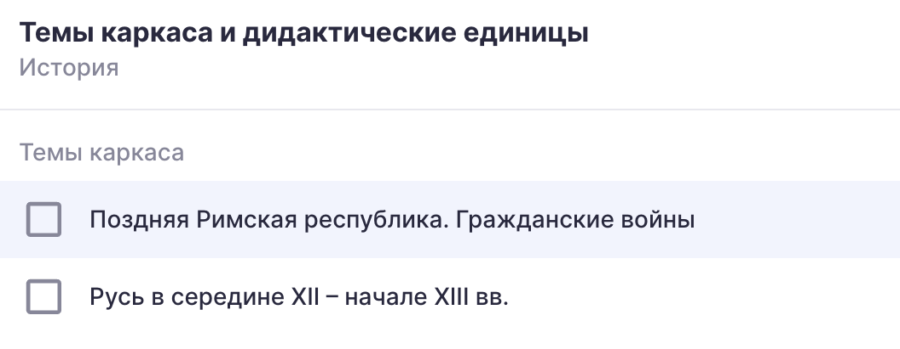
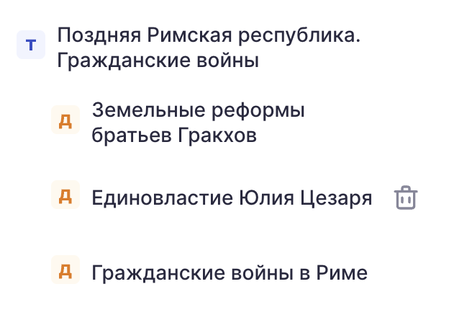
Карточка материала
МИНИСТЕРСТВО ОБРАЗОВАНИЯ МОСКОВСКОЙ ОБЛАСТИ
Темы каркаса и дидактические единицы
При выборе темы каркаса и дидактических единиц необходимо учесть, какие знания будут проверены в рамках данного материала.
Содержание теста должно соответствовать требованиям ФГОС к результатам обучения, основной образовательной программой соответствующего уровня образования и параллели.
Дидактические единицы должны быть отмечены в соответствии с содержанием материала. Без избыточности и недостаточности.
Дидактические единицы:

Slide 12
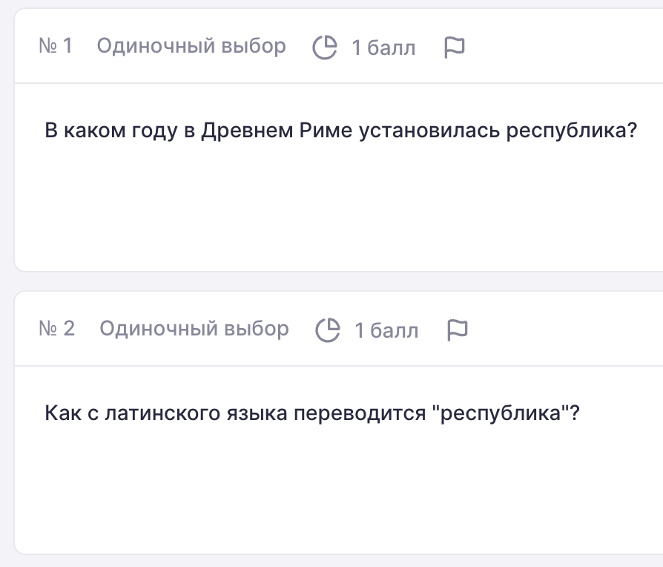
Карточка материала
МИНИСТЕРСТВО ОБРАЗОВАНИЯ МОСКОВСКОЙ ОБЛАСТИ
Пример темы каркаса и дидактической единицы
Тема каркаса: Возникновение Римского государства.
Дидактическая единица: Римская республика.
Темы каркаса и дидактические единицы выбираются из предложенных системой.

Slide 13
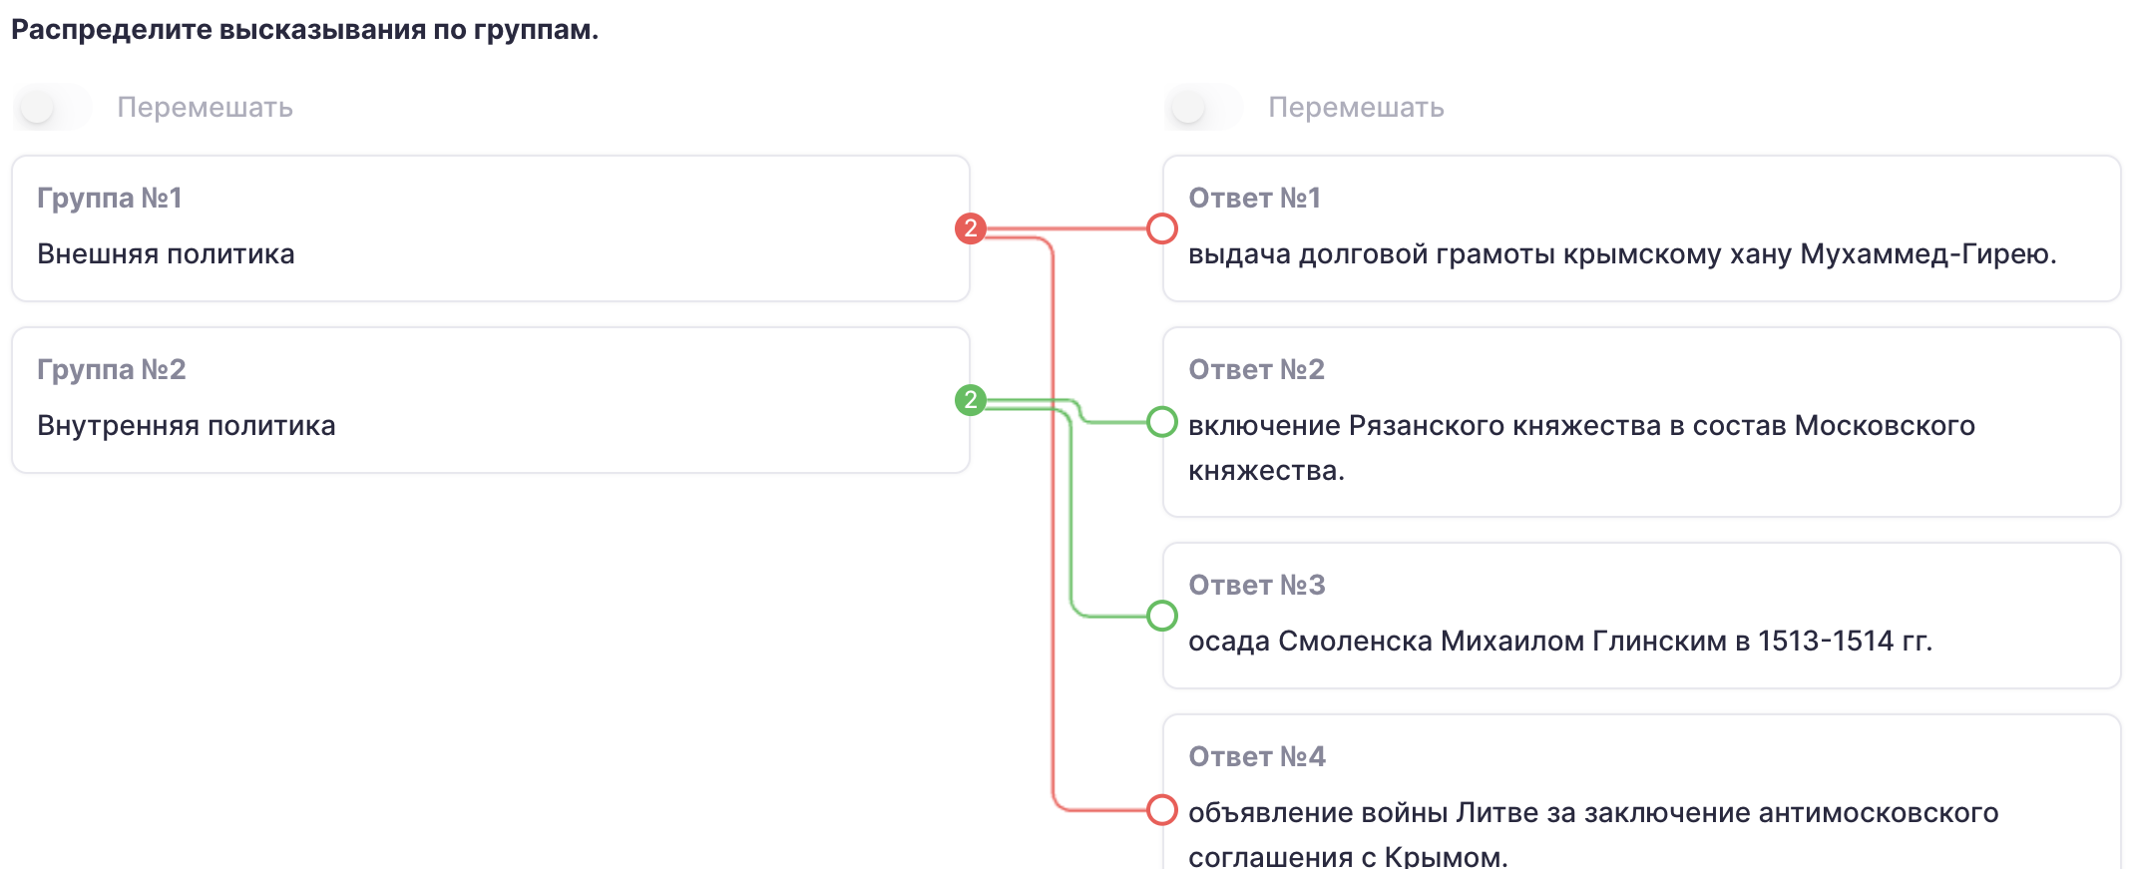
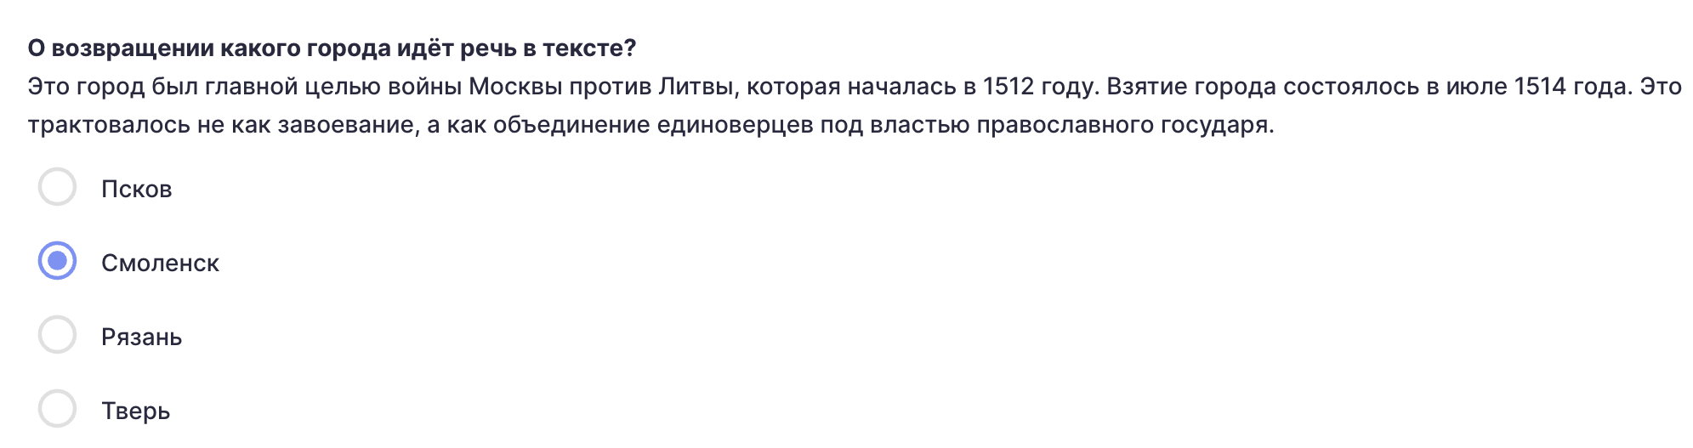
Типичные ошибки
МИНИСТЕРСТВО ОБРАЗОВАНИЯ МОСКОВСКОЙ ОБЛАСТИ
Выбор темы каркаса и ДЕ
Задание 1
Тема: Россия в XVI в.
Дидактические единицы:
Социально-экономическое развитие России в XVI в.
Внешняя политика в первой трети XVI в.
Российское государство в первой трети XVI в.
Княжение Василия III
Задание 2
Задание №1, №2 формируют одну из выбранных дидактических единиц.

Slide 14
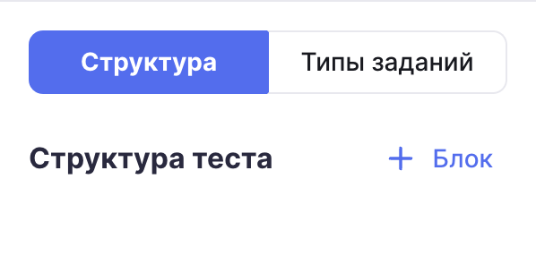
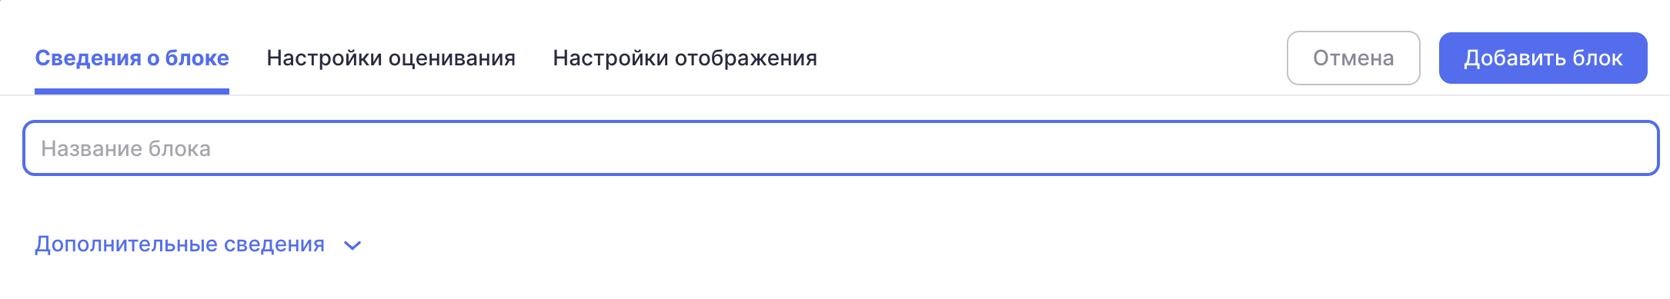
Создание блока заданий
МИНИСТЕРСТВО ОБРАЗОВАНИЯ МОСКОВСКОЙ ОБЛАСТИ
Блок заданий
Создайте блок заданий, нажав на «+ Блок».
Введите название блока, которое будет отличаться от названия теста. Далее кликните мышью на «Добавить блок».

Slide 15

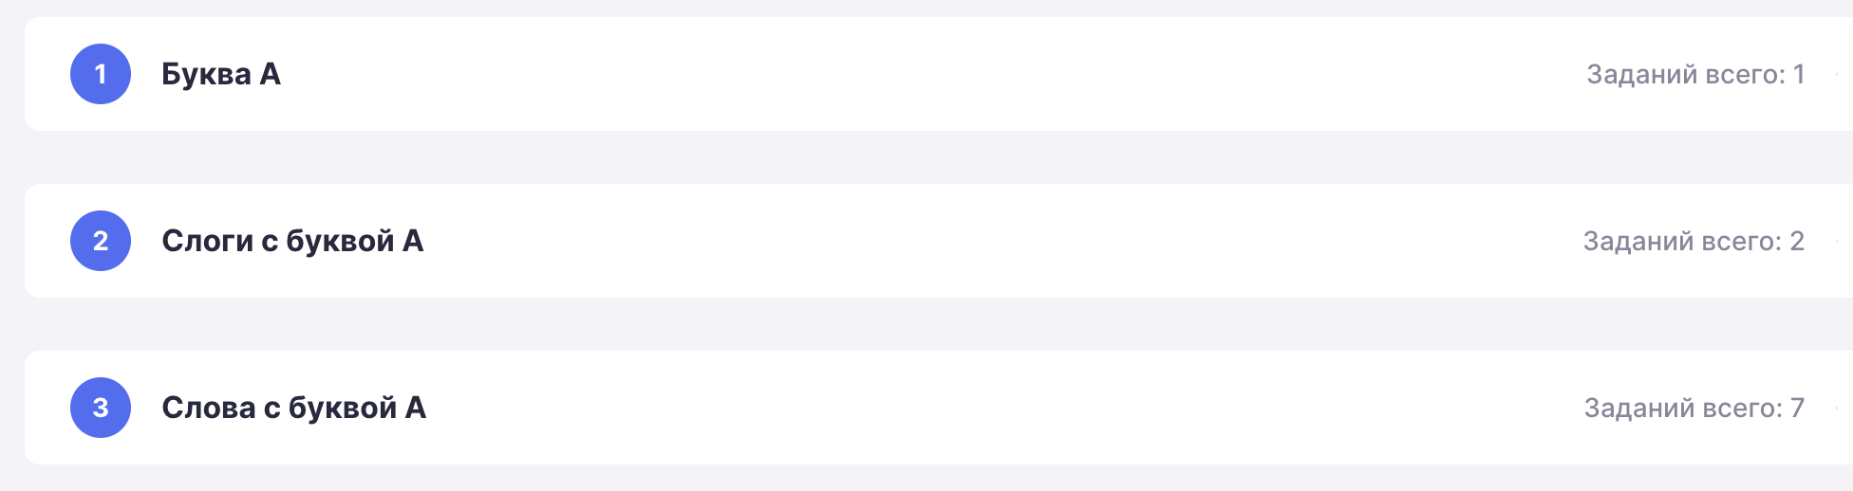
Создание блока заданий
МИНИСТЕРСТВО ОБРАЗОВАНИЯ МОСКОВСКОЙ ОБЛАСТИ
Наименование блока заданий
Общее количество заданий в тесте.
Название теста.
Название блока.
Количество заданий в блоке.
В одном тесте может быть создан один или несколько блоков, каждый блок должен отражать содержание представленных в нём заданий.

Slide 16
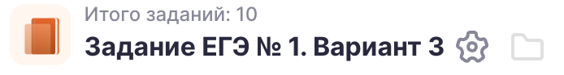

Создание блока заданий
МИНИСТЕРСТВО ОБРАЗОВАНИЯ МОСКОВСКОЙ ОБЛАСТИ
Наименование блока заданий
Примеры возможных названий для блоков заданий в тесте.

Slide 17
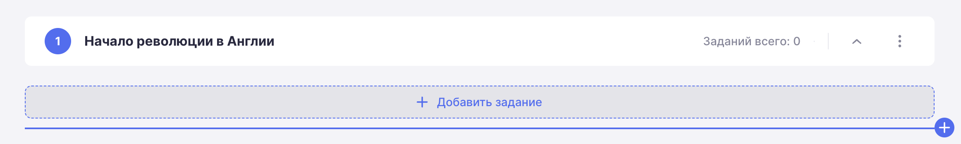
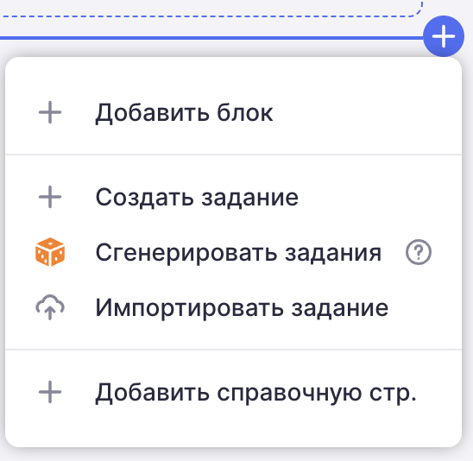
Конструктор заданий
МИНИСТЕРСТВО ОБРАЗОВАНИЯ МОСКОВСКОЙ ОБЛАСТИ
Создание тестовых заданий
После создания блока заданий, перейдите к созданию тестовых заданий.
Кликните мышью на кнопку «Добавить задание».
При наведении курсора мыши на кнопку добавления заданий, справа появится кнопка добавления новых элементов .

Slide 18
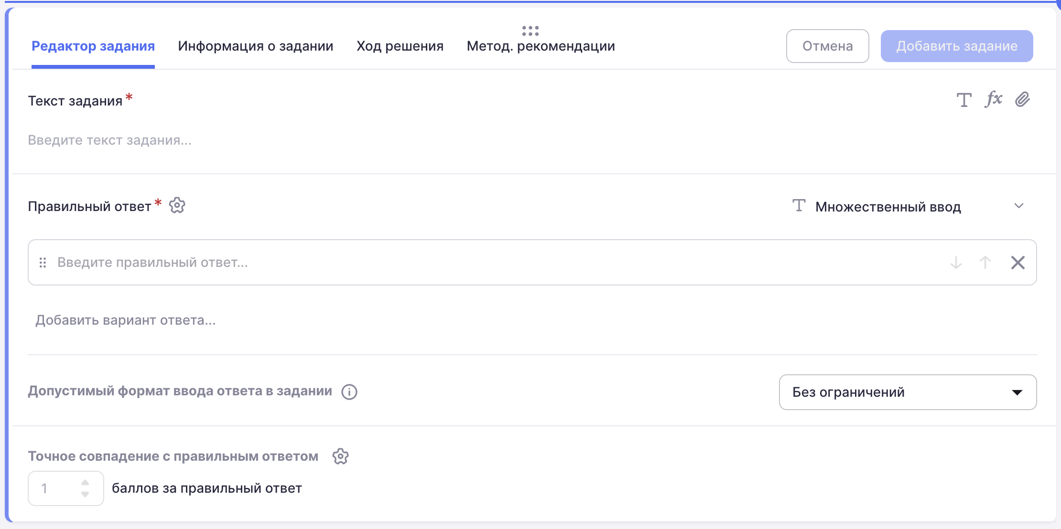
Конструктор заданий
МИНИСТЕРСТВО ОБРАЗОВАНИЯ МОСКОВСКОЙ ОБЛАСТИ
Редактор задания
При добавлении нового задания введите текст задания, а также выберите подходящий тип ответа.

Slide 19
Конструктор заданий
МИНИСТЕРСТВО ОБРАЗОВАНИЯ МОСКОВСКОЙ ОБЛАСТИ
Варианты ответов
Выбор формы ответа.
Выбор и ввод значений
Одиночный выбор
Множественный выбор
Одиночный ввод
Множественный ввод
Ввод числа
Работа с текстом
Выпадающий список
Подстановка элементов
Ввод слов в тексте
Установление соответствий
Один к одному
Распределение по группам
Другое
Заполнение таблицы
Упорядочивание элементов
Лента времени
Ответ на изображении
Выбор на изображении
Число из интервала
https://school.mos.ru/help/instructions/library/tests/characteristicstesttask/

Slide 20
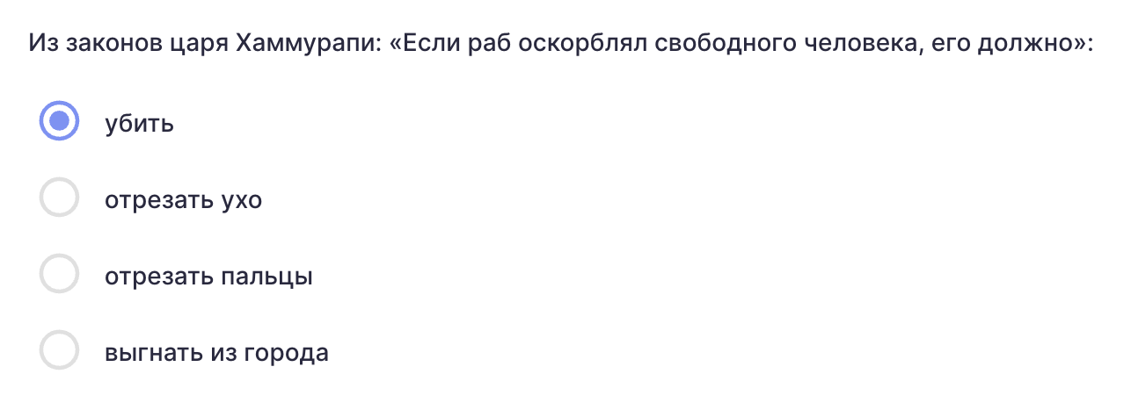
Конструктор заданий
МИНИСТЕРСТВО ОБРАЗОВАНИЯ МОСКОВСКОЙ ОБЛАСТИ
Требования к оформлению текста задания
При создании задания с одиночным ответом необходимо корректно оформить формулировку задания и варианты ответа.
Для заданий с одиночным выбором ответа необходимо предложить не менее четырёх вариантов ответов, один из которых будет правильным.
Текст задания и варианты ответа оформлены НЕКОРРЕКТНО.

Slide 21
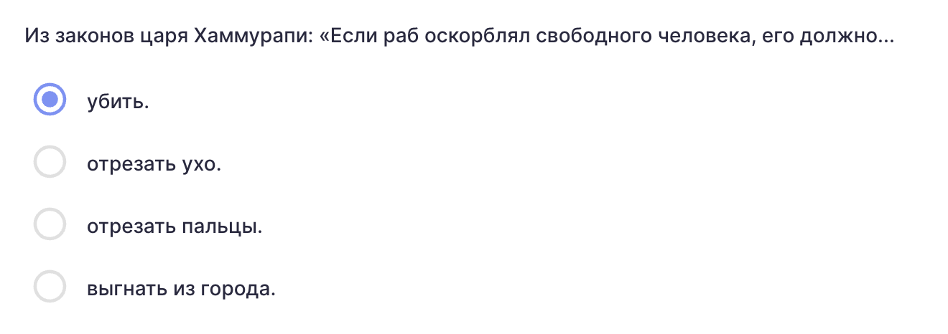
Конструктор заданий
МИНИСТЕРСТВО ОБРАЗОВАНИЯ МОСКОВСКОЙ ОБЛАСТИ
Оформление текста заданий
Задание в форме незаконченного предложения (с многоточием в конце).
Формулировка задания в виде незаконченного предложения должна завершаться многоточием. Варианты ответов должны начинаться со строчных букв и заканчиваться соответствующим знаком препинания.
Текст задания и варианты ответа оформлены КОРРЕКТНО.

Slide 22
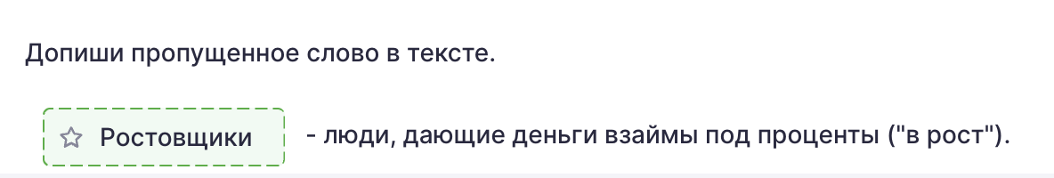
Конструктор заданий
МИНИСТЕРСТВО ОБРАЗОВАНИЯ МОСКОВСКОЙ ОБЛАСТИ
Редактор задания
В заданиях с вводом слов в тексте необходимо учитывать регистр написания ответа (прописная или строчная буква в начале слова).
Какие ошибки содержит тестовое задание?

Slide 23
Типичные ошибки
МИНИСТЕРСТВО ОБРАЗОВАНИЯ МОСКОВСКОЙ ОБЛАСТИ
Ошибки в материале
Вместо дефиса нужно поставить тире (Alt+0150, нажать одновременно).
Кавычки заменить на «ёлочки» (Alt + 0171 и Alt + 0187, нажать одновременно).

Slide 24
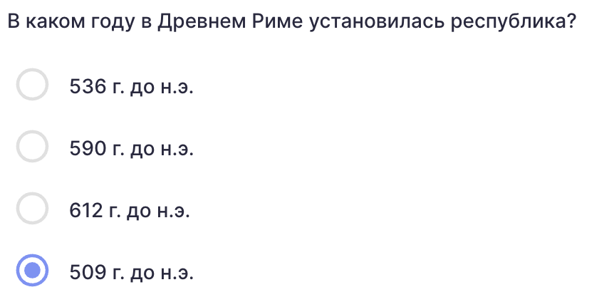
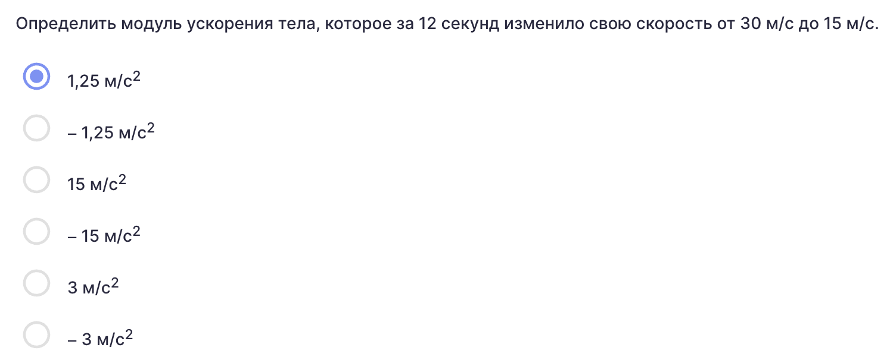
Конструктор заданий
МИНИСТЕРСТВО ОБРАЗОВАНИЯ МОСКОВСКОЙ ОБЛАСТИ
Образец оформления задания
Образец оформления заданий «Одиночный выбор».
В заданиях с одиночным выбором должно быть не менее трёх дистракторов (неправильных, но правдоподобных, ответов)

Slide 25
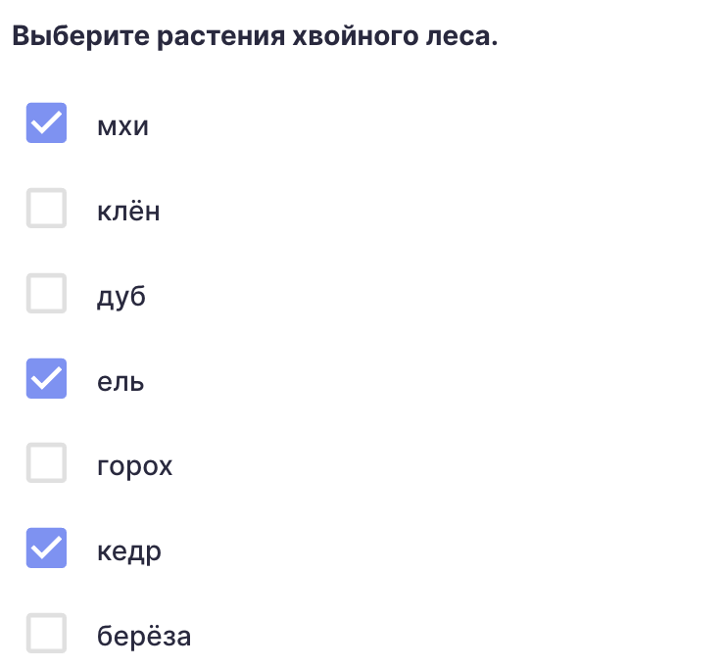
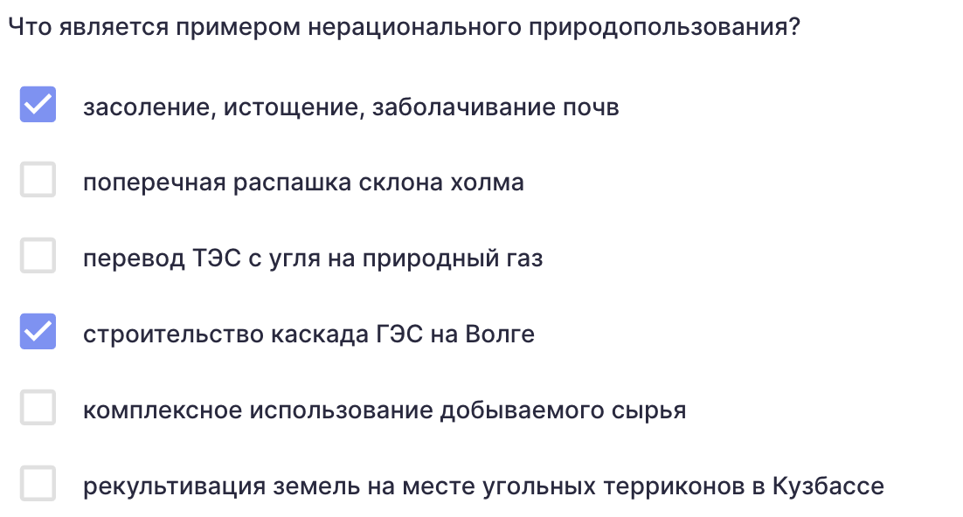
Конструктор заданий
МИНИСТЕРСТВО ОБРАЗОВАНИЯ МОСКОВСКОЙ ОБЛАСТИ
Образец оформления задания
Образец оформления заданий «Множественный выбор».
В заданиях с множественным выбором должно быть не менее четырёх дистракторов (неправильных, но правдоподобных, ответов) на 2-3 правильных ответа.

Slide 26
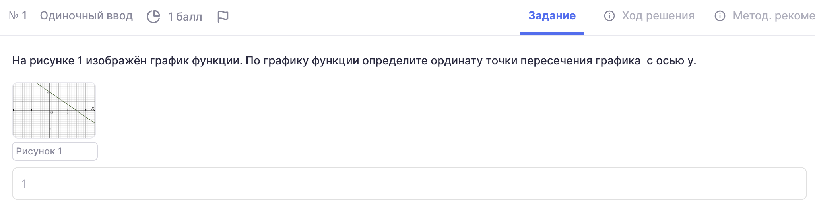
Конструктор заданий
МИНИСТЕРСТВО ОБРАЗОВАНИЯ МОСКОВСКОЙ ОБЛАСТИ
Образец оформления задания
Образец оформления заданий «Одиночный ввод».

Slide 27
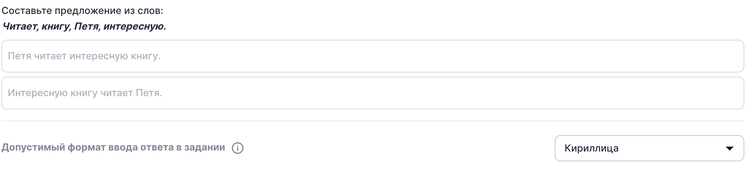
Конструктор заданий
МИНИСТЕРСТВО ОБРАЗОВАНИЯ МОСКОВСКОЙ ОБЛАСТИ
Образец оформления задания
Образец оформления заданий «Множественный ввод».

Slide 28
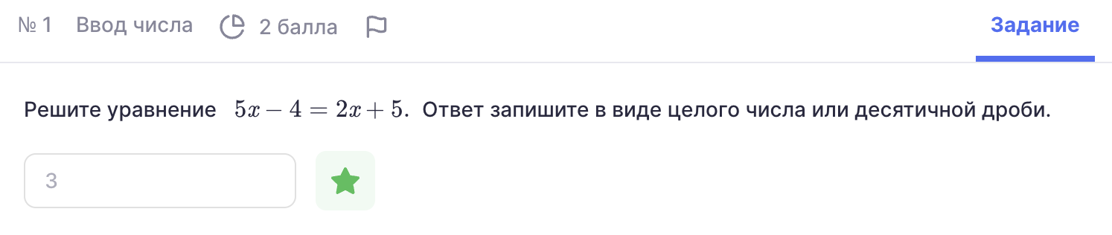
Конструктор заданий
МИНИСТЕРСТВО ОБРАЗОВАНИЯ МОСКОВСКОЙ ОБЛАСТИ
Образец оформления задания
Образец оформления заданий «Ввод числа».

Slide 29
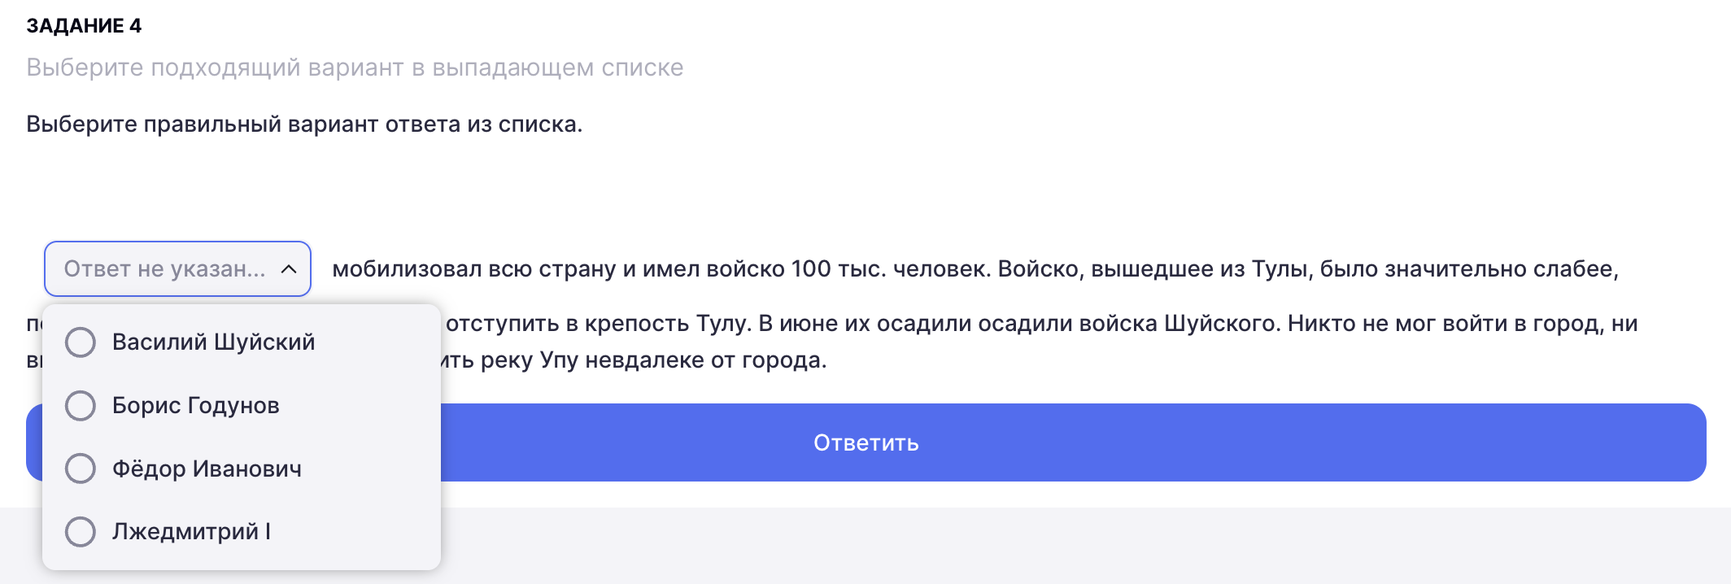
Конструктор заданий
МИНИСТЕРСТВО ОБРАЗОВАНИЯ МОСКОВСКОЙ ОБЛАСТИ
Образец оформления задания
Образец оформления заданий «Выпадающий список».
Образец показан в режиме запуска.

Slide 30
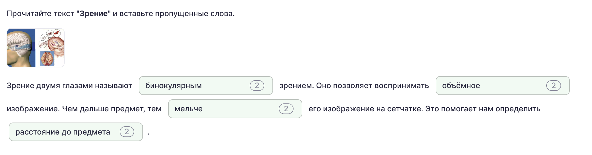
Конструктор заданий
МИНИСТЕРСТВО ОБРАЗОВАНИЯ МОСКОВСКОЙ ОБЛАСТИ
Образец оформления задания
Образец оформления заданий «Выпадающий список».

Slide 31
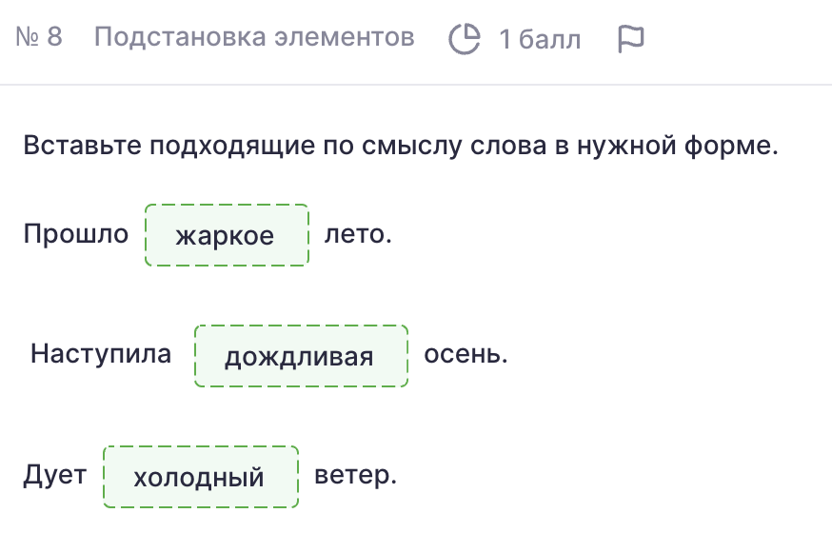
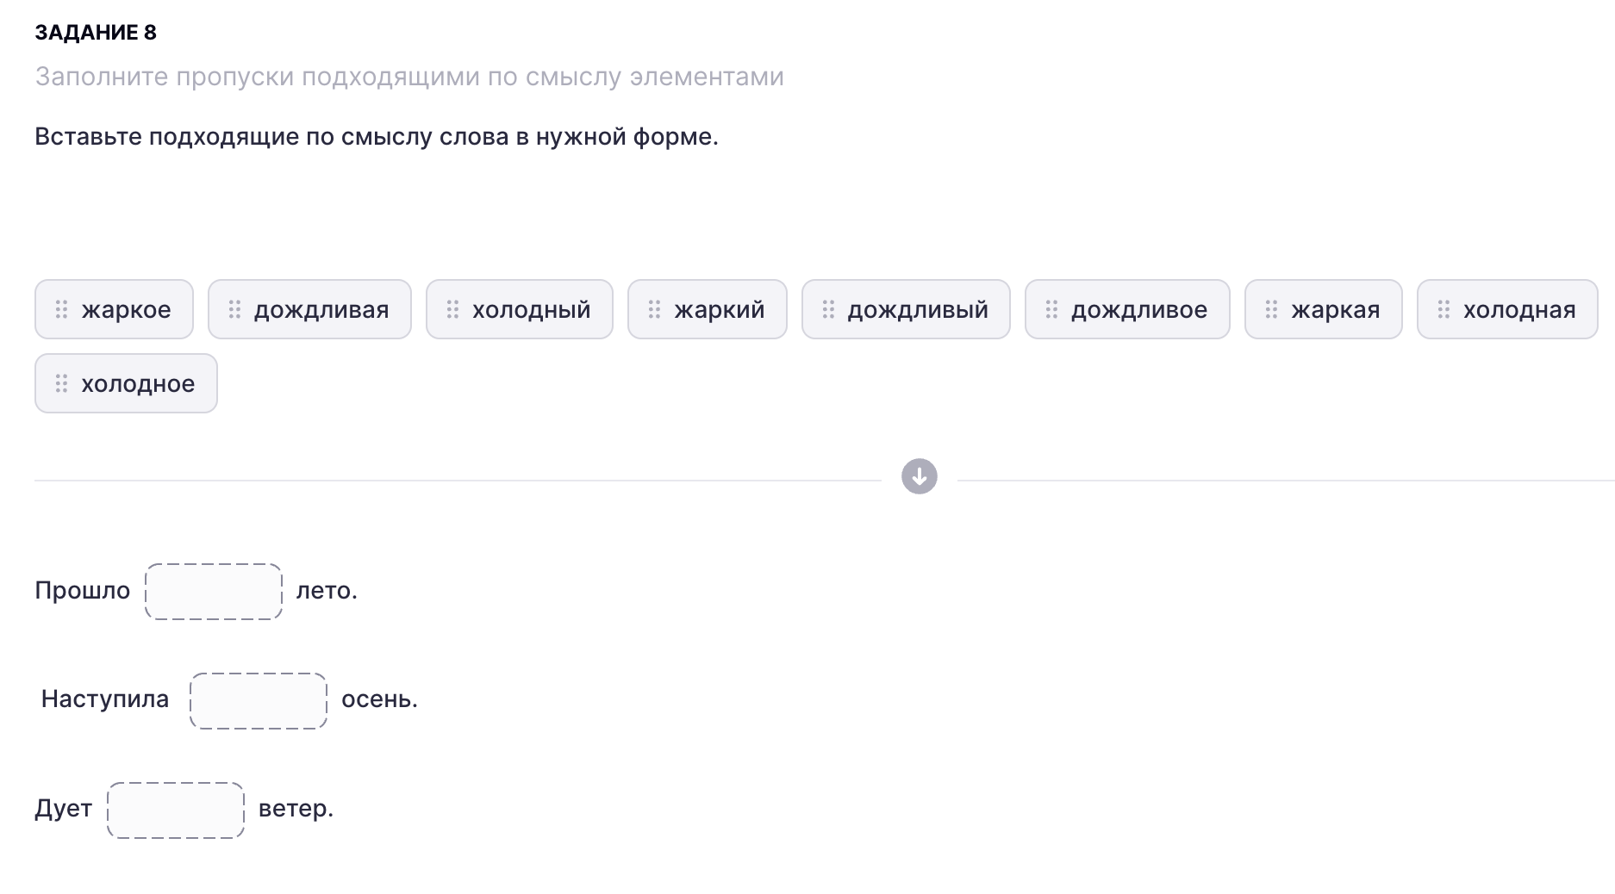
Конструктор заданий
МИНИСТЕРСТВО ОБРАЗОВАНИЯ МОСКОВСКОЙ ОБЛАСТИ
Образец оформления задания
Образец оформления заданий «Подстановка элементов».
Вид в режиме конструктора.
Вид материала в режиме просмотра.

Slide 32
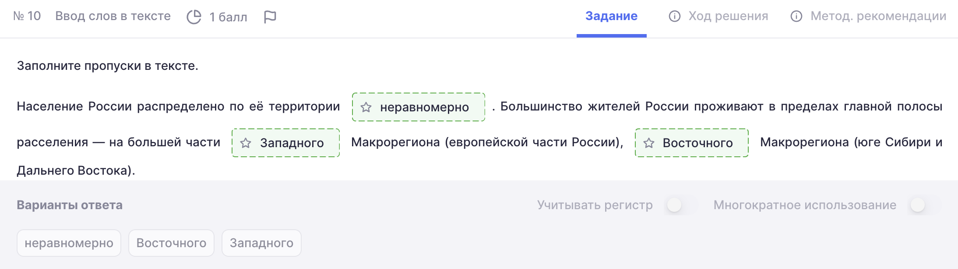
Конструктор заданий
МИНИСТЕРСТВО ОБРАЗОВАНИЯ МОСКОВСКОЙ ОБЛАСТИ
Образец оформления задания
Образец оформления заданий «Ввод слов в тексте».

Slide 33
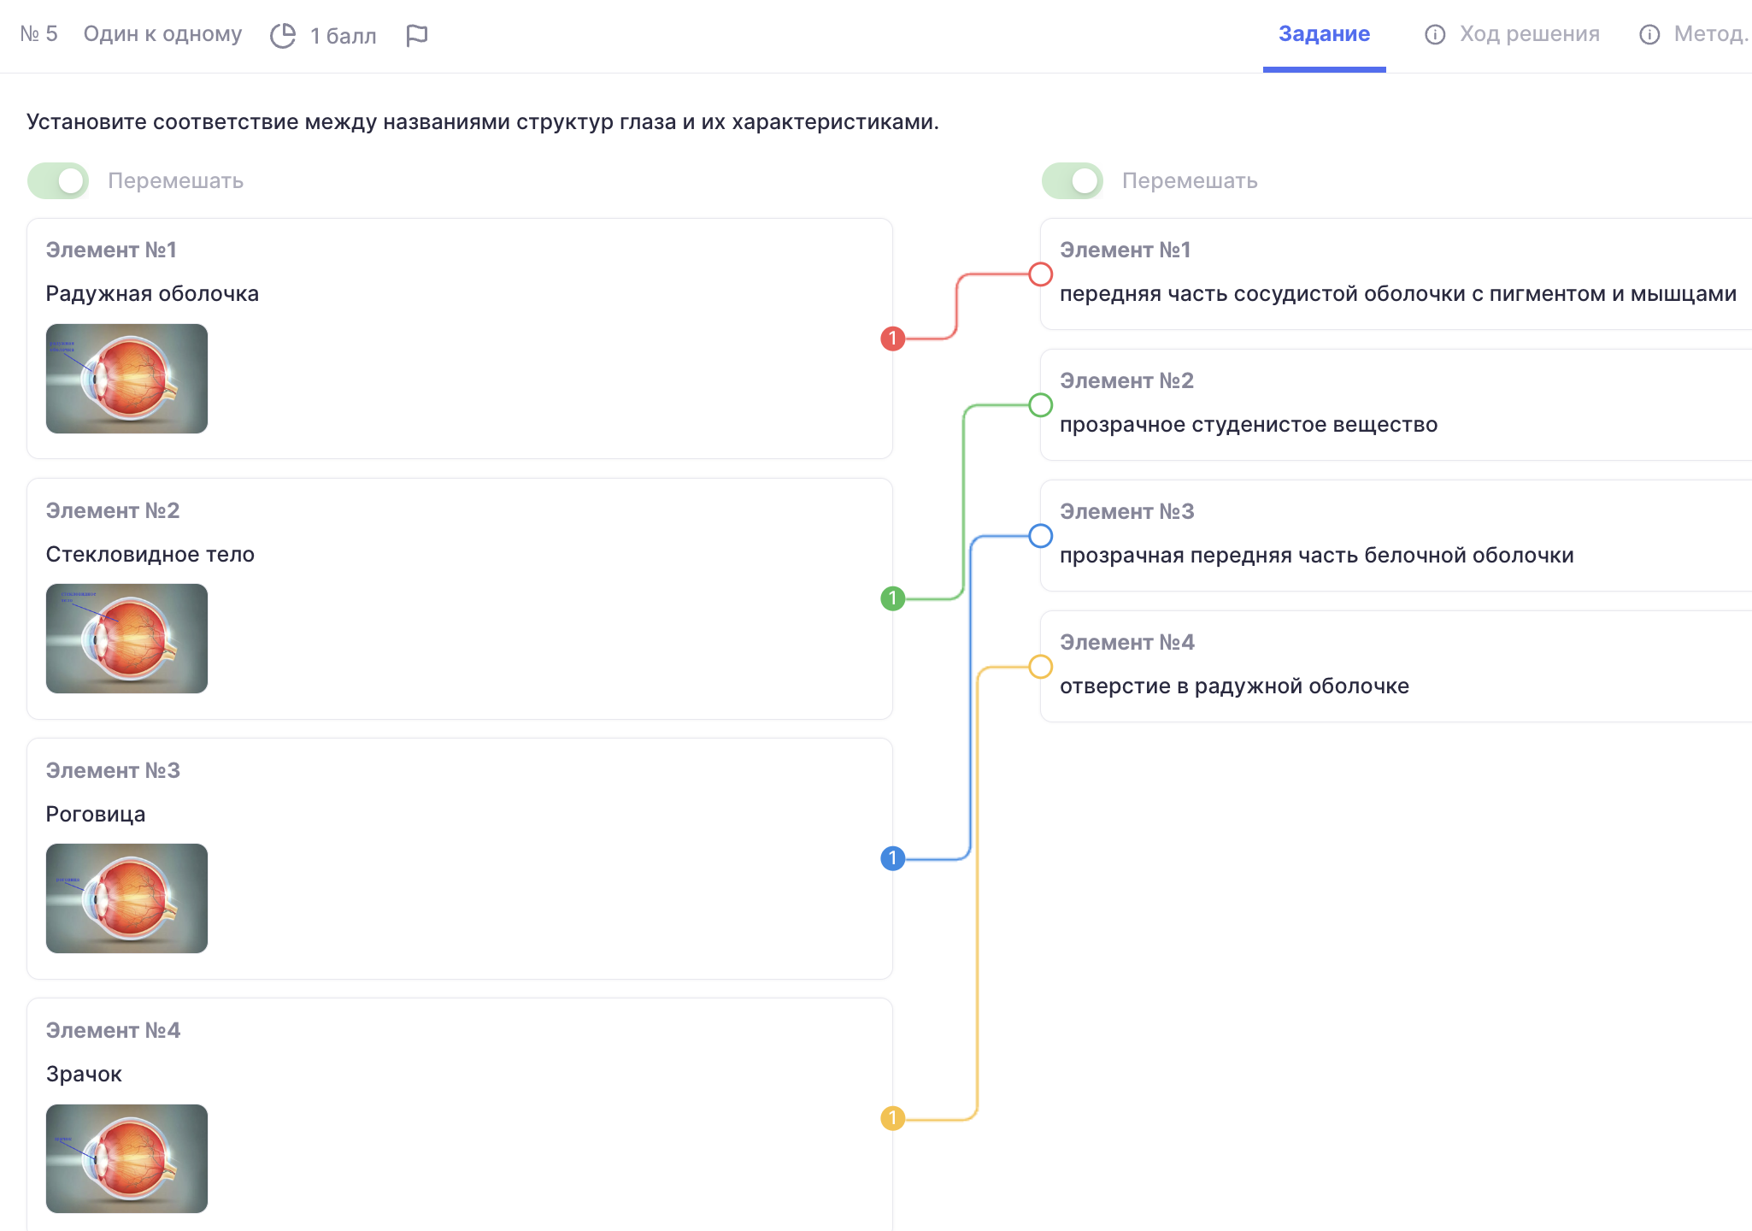
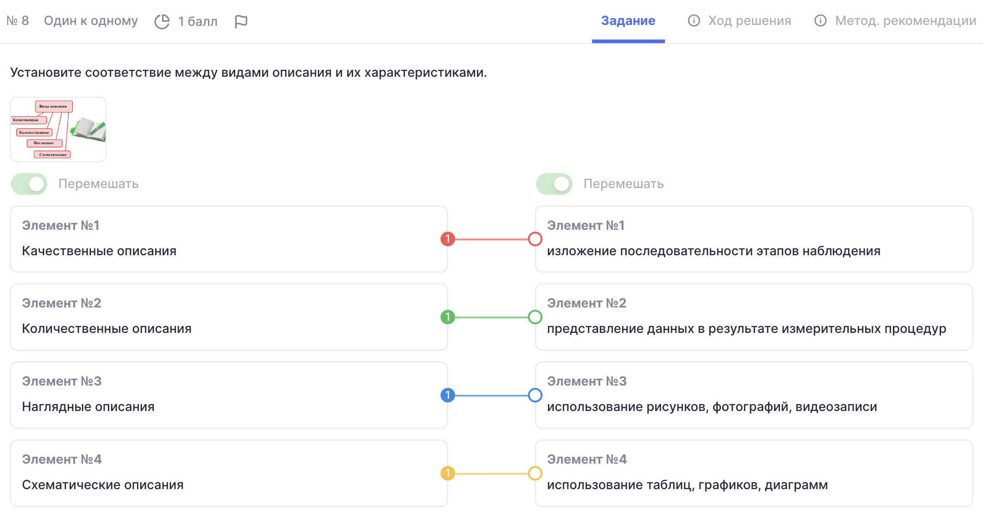
Конструктор заданий
МИНИСТЕРСТВО ОБРАЗОВАНИЯ МОСКОВСКОЙ ОБЛАСТИ
Образец оформления задания
Образец оформления заданий «Один к одному».

Slide 34
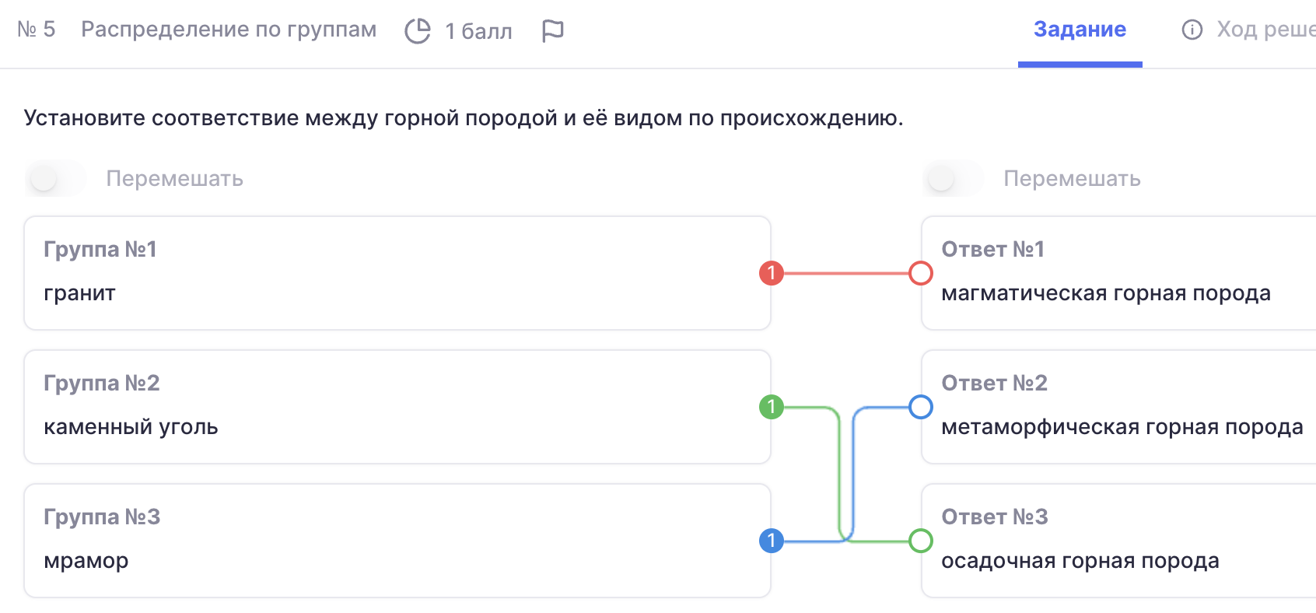
Конструктор заданий
МИНИСТЕРСТВО ОБРАЗОВАНИЯ МОСКОВСКОЙ ОБЛАСТИ
Образец оформления задания
Образец оформления заданий «Распределение по группам».

Slide 35
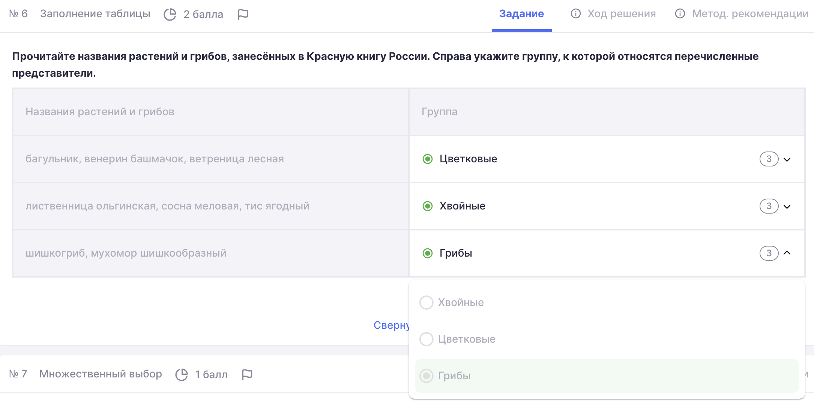
Конструктор заданий
МИНИСТЕРСТВО ОБРАЗОВАНИЯ МОСКОВСКОЙ ОБЛАСТИ
Образец оформления задания
Образец оформления заданий «Заполнение таблицы».

Slide 36
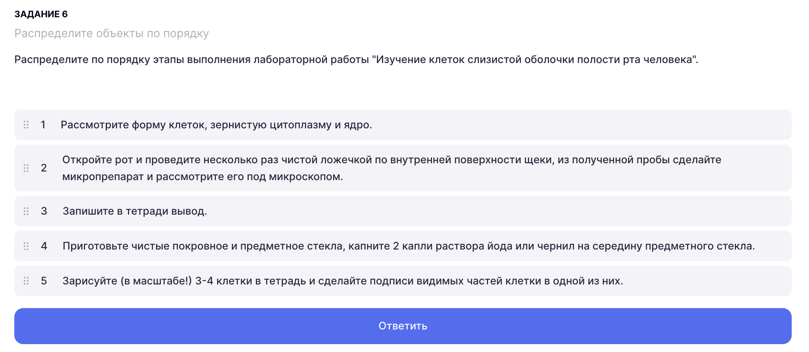
Конструктор заданий
МИНИСТЕРСТВО ОБРАЗОВАНИЯ МОСКОВСКОЙ ОБЛАСТИ
Образец оформления задания
Образец оформления заданий «Упорядочивание элементов».
Вид материала в режиме просмотра.

Slide 37
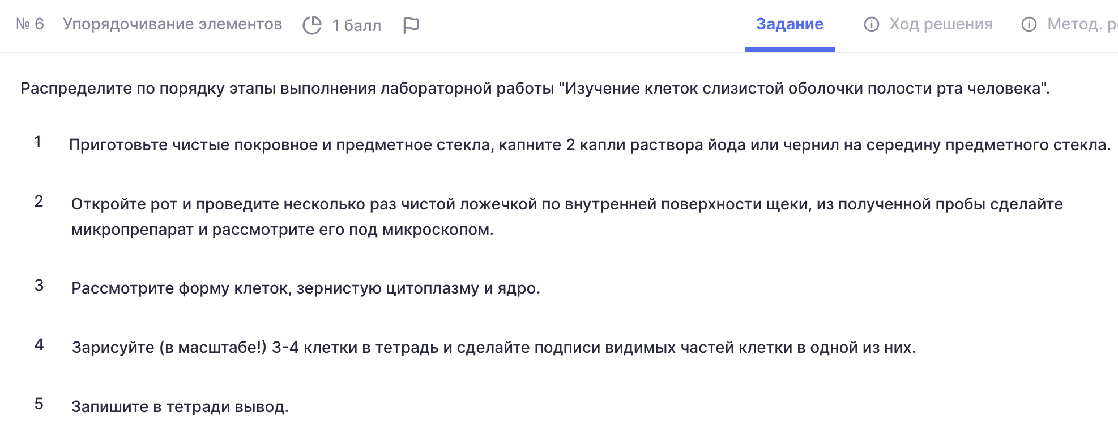
Конструктор заданий
МИНИСТЕРСТВО ОБРАЗОВАНИЯ МОСКОВСКОЙ ОБЛАСТИ
Образец оформления задания
Образец оформления заданий «Упорядочивание элементов».
Вид материала в режиме Конструктора.

Slide 38
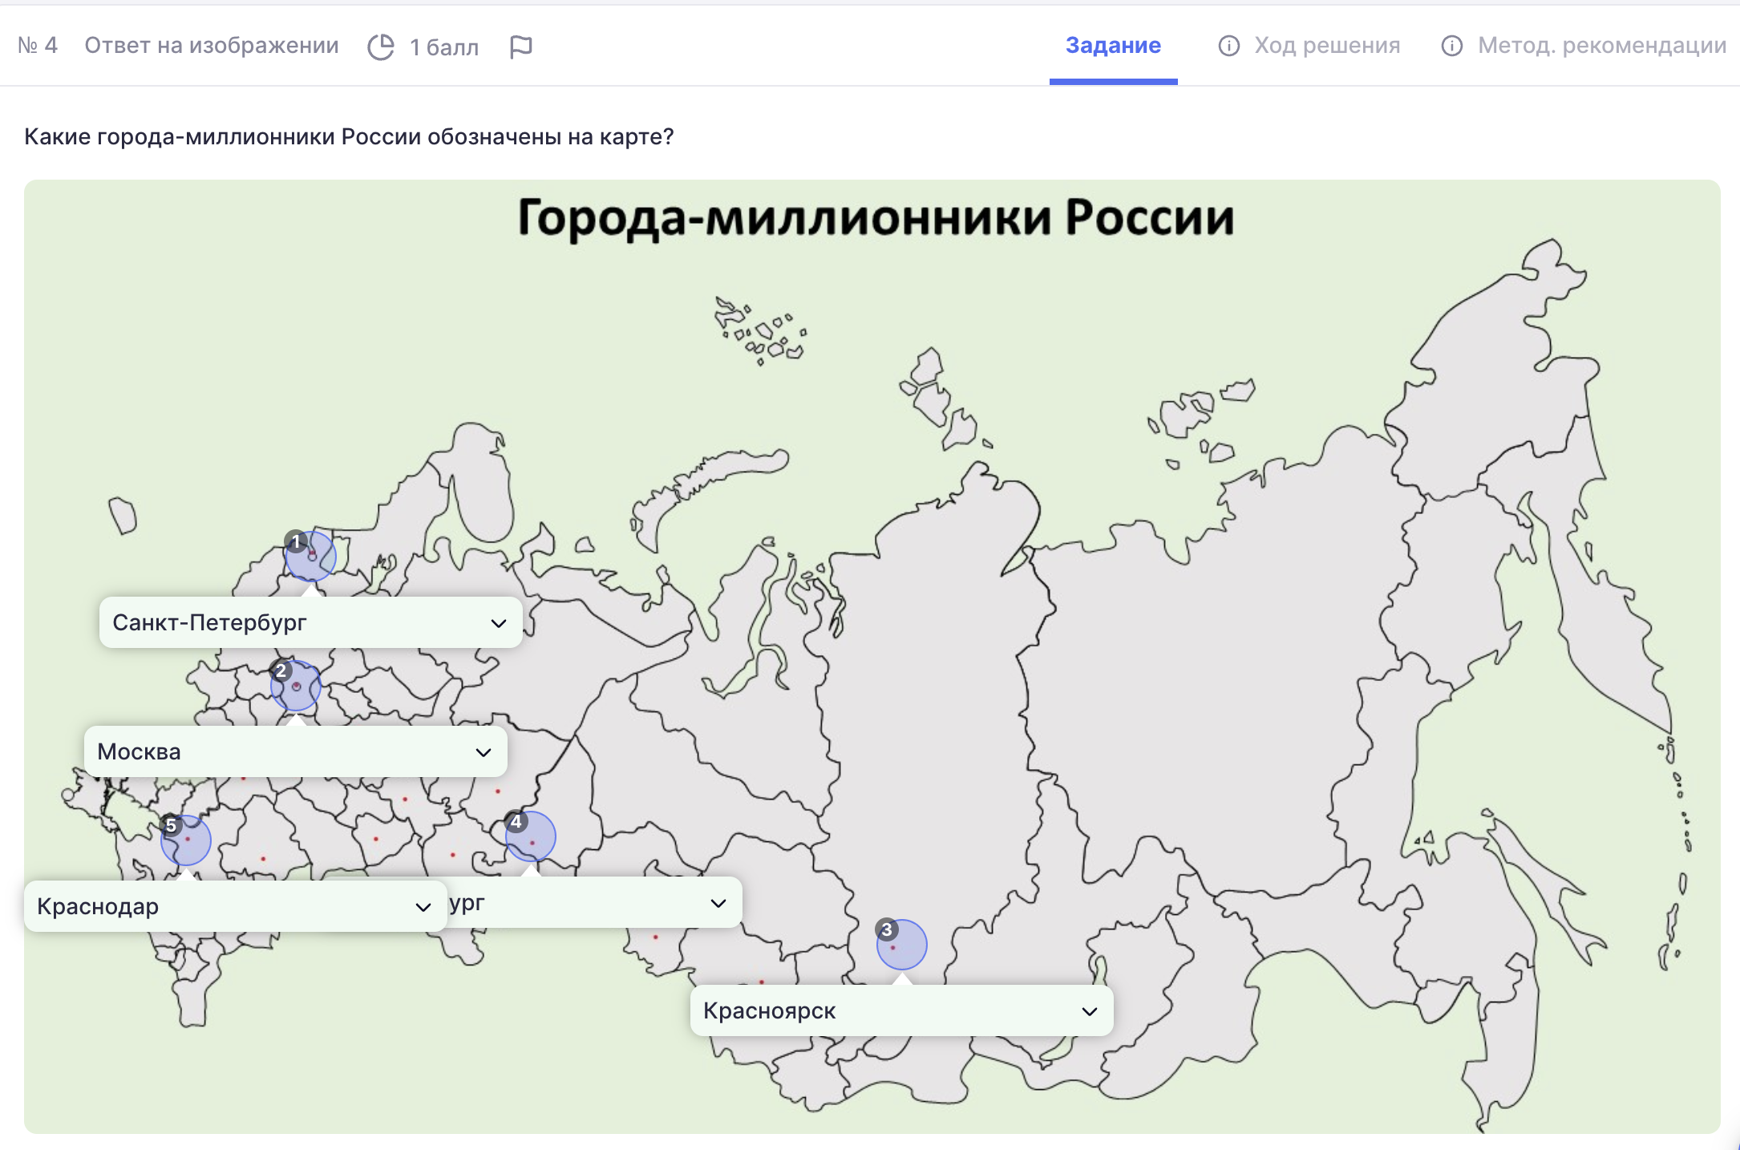
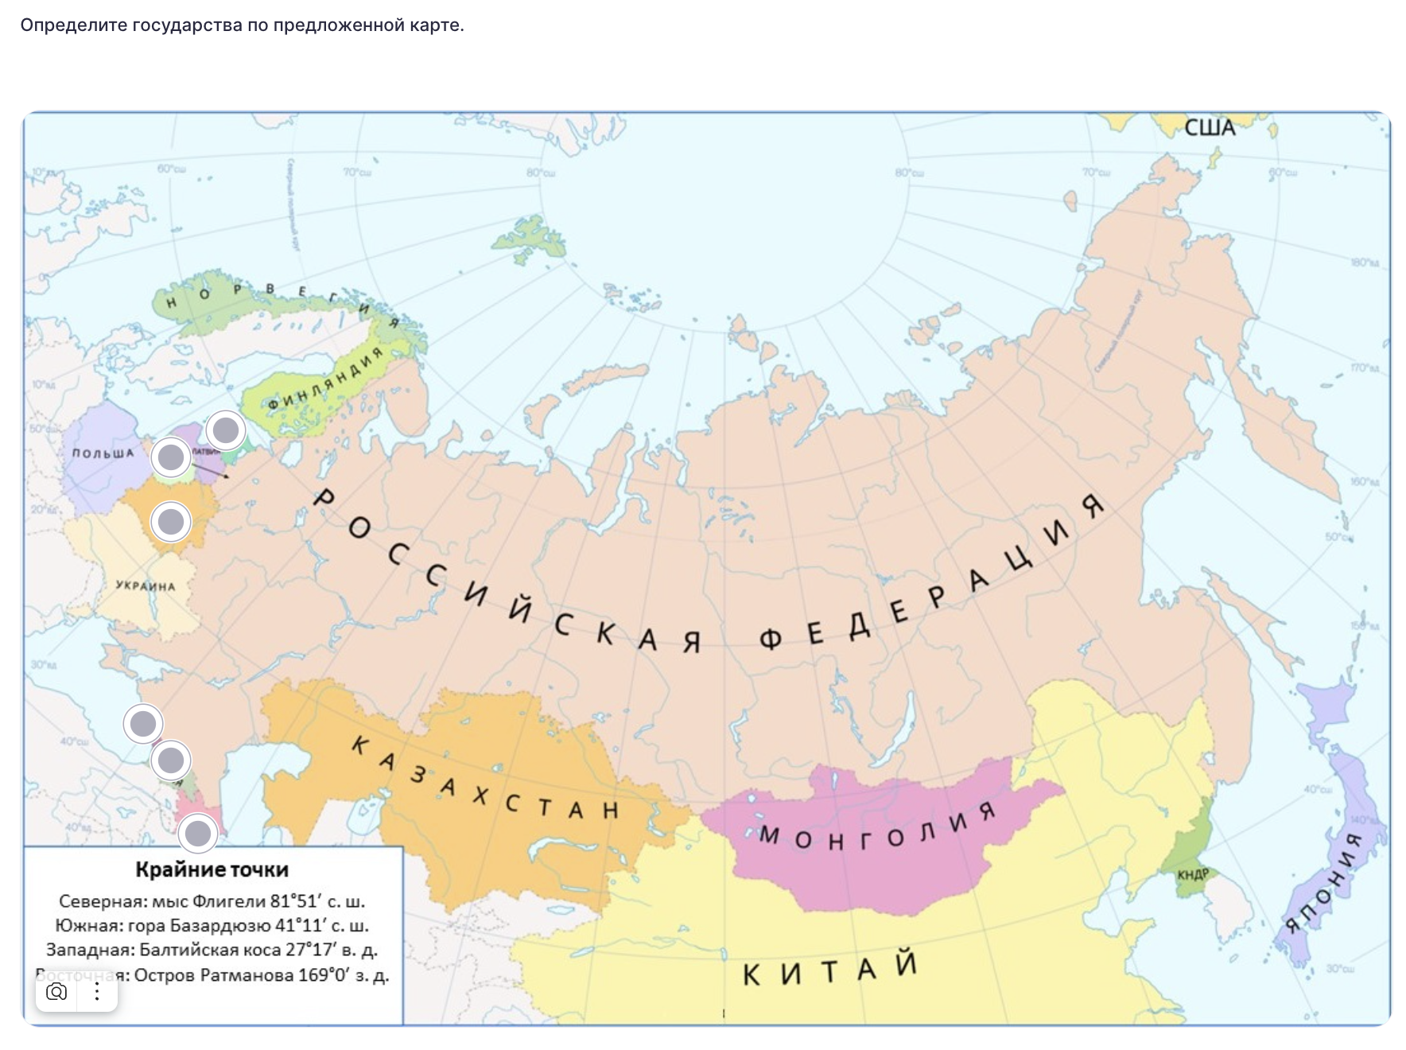
Конструктор заданий
МИНИСТЕРСТВО ОБРАЗОВАНИЯ МОСКОВСКОЙ ОБЛАСТИ
Образец оформления задания
Образец оформления заданий «Ответ на изображении».
Вид в режиме конструктора.
Вид материала в режиме просмотра.

Slide 39
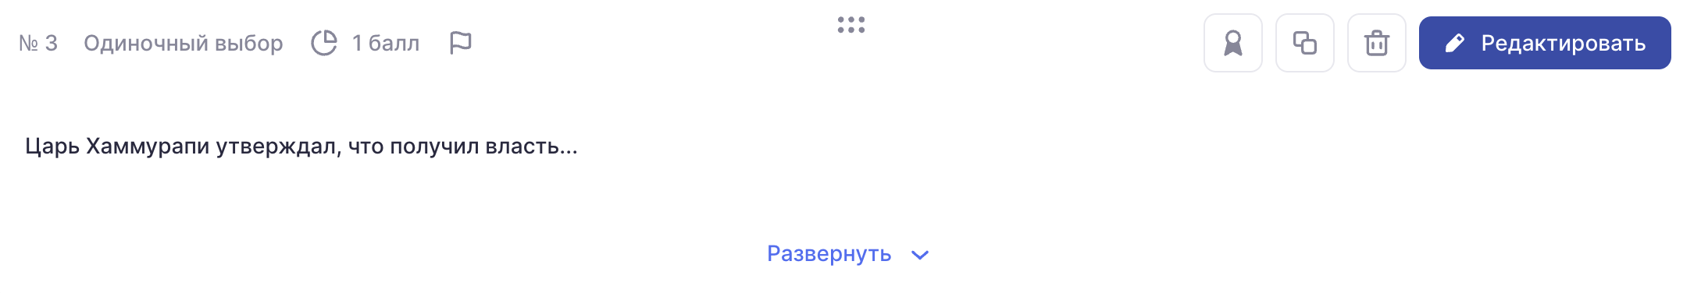
Конструктор заданий
МИНИСТЕРСТВО ОБРАЗОВАНИЯ МОСКОВСКОЙ ОБЛАСТИ
Настройки оценивания задания
Наведите курсор мыши в правый верхний угол тестового задания, чтобы увидеть действия с заданием.
Для просмотра ответов на задание, кликните мышью на кнопку «Развернуть».
Для управления настройками оценивания задания, включите опцию «Расширенные настройки оценивания» в карточке материала (слайд 8).
Если включить данную опцию, ответы в тесте не будут перемешиваться при выполнении обучающимся. По умолчанию ответы будут перемешиваться (тумблер серого цвета).

Slide 40
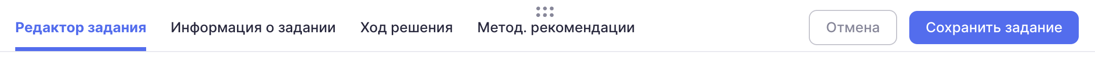
Сохранение материала
МИНИСТЕРСТВО ОБРАЗОВАНИЯ МОСКОВСКОЙ ОБЛАСТИ
Сохранение теста и заданий
Воспользуйтесь предпросмотром для проверки материала.
Не забудьте сохранить материал после проделанной работы.
После создания задания кликните мышью на кнопку «Сохранить задание».

Slide 41
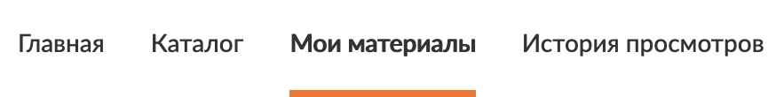
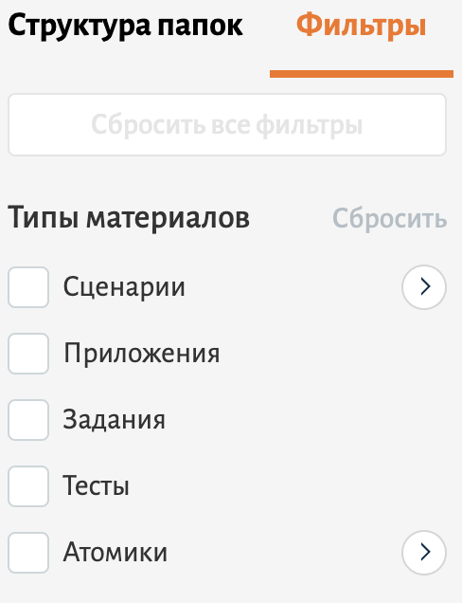
Сохранение материала
МИНИСТЕРСТВО ОБРАЗОВАНИЯ МОСКОВСКОЙ ОБЛАСТИ
Фильтрация материала
Для перехода к материалам, перейдите к вкладке «Мои материалы».
Слева в фильтрах выберите тип материала «Тест». Перейдите к нужному материалу, кликнув мышью на его обложку.

Slide 42
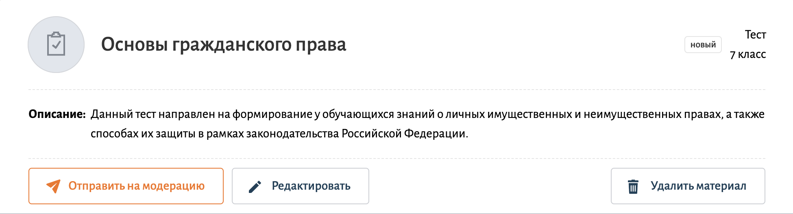
Модерация
МИНИСТЕРСТВО ОБРАЗОВАНИЯ МОСКОВСКОЙ ОБЛАСТИ
Проверка теста и отправка на модерацию
По окончании создания теста запустите предварительный просмотр из Конструктора или Карточки материалов.
Проверьте правильность заполнения Карточки материала. Далее запустите тест и ответьте на вопросы. При необходимости кликните мышью на «Редактировать» и внесите изменения, если были обнаружены ошибки. Сохраните изменения. Отправьте тест на модерацию.

Slide 43
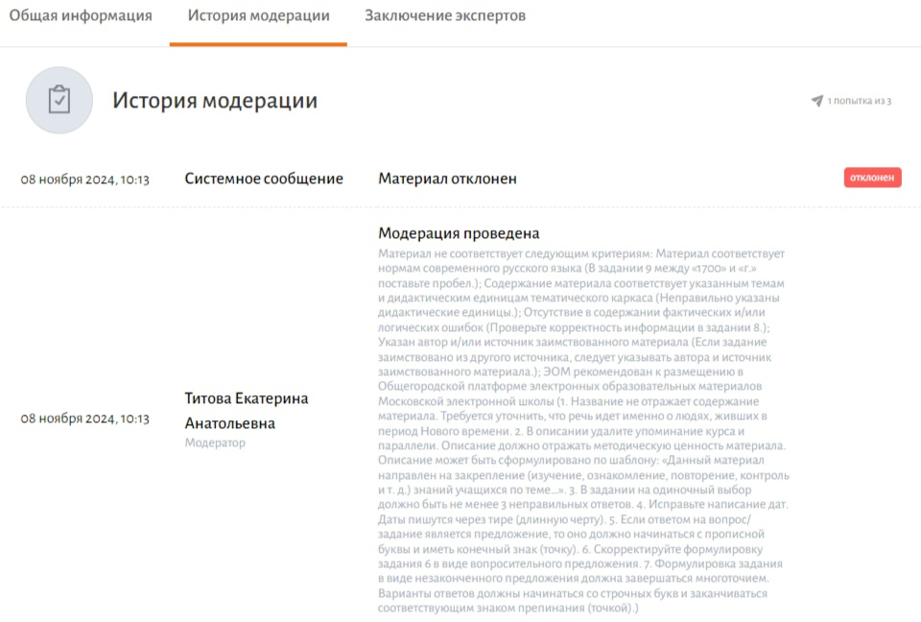
Модерация
МИНИСТЕРСТВО ОБРАЗОВАНИЯ МОСКОВСКОЙ ОБЛАСТИ
История модерации
При просмотре карточки материала со статусом «Отклонен» появится результат модерации.
В результатах модерации появится информация о необходимости исправления содержания тестового материала, с целью приведения его к соответствию требованиям к материалами ОПЭОМ МЭШ.

Slide 44
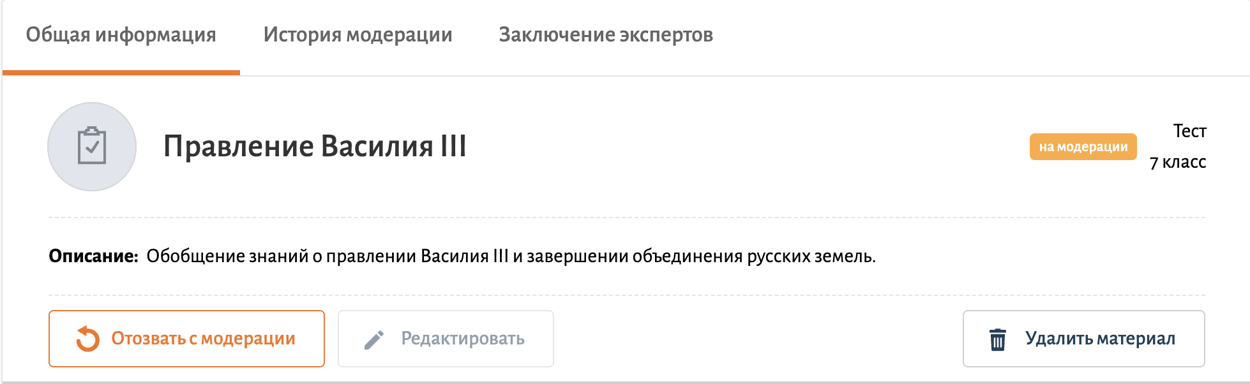
Модерация
МИНИСТЕРСТВО ОБРАЗОВАНИЯ МОСКОВСКОЙ ОБЛАСТИ
Модерация материала
Первая модерация теста происходит в течение месяца с момента отправки теста и назначение ответственного модератора.
С ходом модерации и заключением эксперта можно ознакомиться в появившихся вкладках. Материал всегда можно отозвать с модерации для доработки или удалить. При отзыве с модерации и последующей отправке, материал также встает в очередь на первую модерацию.

Slide 45

Модерация
МИНИСТЕРСТВО ОБРАЗОВАНИЯ МОСКОВСКОЙ ОБЛАСТИ
Информация о ходе модерации
После проверки материала на соответствие технических требований (автоматически) будет проведена содержательная экспертиза. В истории модерации будет назначен ответственный модератор. После этого материал проверит корректор на соответствие требованиям русского языка.
Модерация проводится трижды, далее возможность временно блокируется для качественной доработки материала по указанным замечаниям.

Slide 46

Модерация
МИНИСТЕРСТВО ОБРАЗОВАНИЯ МОСКОВСКОЙ ОБЛАСТИ
Проведение модерации
После модерации содержания теста материал будет одобрен или отклонен. В истории модерации появится соответствующее уведомление.

Slide 47

Модерация
МИНИСТЕРСТВО ОБРАЗОВАНИЯ МОСКОВСКОЙ ОБЛАСТИ
Публикация материала
Автору материала необходимо внести изменения в заданиях или Карточке материала, если это указано модератором и после доработки отправить материал на повторную экспертизу.
После успешной модерации материал будет опубликован для всех пользователей Библиотеки «Моя школа».

Slide 48


Модерация
МИНИСТЕРСТВО ОБРАЗОВАНИЯ МОСКОВСКОЙ ОБЛАСТИ
Дополнительная информация
После публикации в Карточке материала будет представлена дополнительная информация. Для каждого материала будет указан свой ID.
С помощью ID можно поделиться материалом с коллегами.
Также в Карточке материала будет доступен рейтинг.

Slide 49




Индикаторы состояния материала
МИНИСТЕРСТВО ОБРАЗОВАНИЯ МОСКОВСКОЙ ОБЛАСТИ
Статусы материала
В системе предусмотрены специальные индикаторы статуса материала.
Черновик
Отправлен на модерацию
Прошёл модерацию и виден всем
Не прошёл модерацию

Slide 50

Дополнительно
МИНИСТЕРСТВО ОБРАЗОВАНИЯ МОСКОВСКОЙ ОБЛАСТИ
Инструкции
Все инструкции можно скачать с Гугл-диска.
https://drive.google.com/drive/folders/1Dyis5O4Z_jqTzoqz8dDf7TQ7r4V7_ONn?usp=drive_link

